Slide 1
Sistemas operativos: una visión aplicada
Capítulo 3
Procesos

Slide 2
Contenido
Procesos
Multitarea
Información del proceso
Formación de un proceso
Estados del proceso
Procesos ligeros
Planificación
Señales y excepciones
Temporizadores
Servidores y demonios
Servicios POSIX
Servicios Win32

Slide 3
Concepto de proceso
Proceso
  Programa en ejecución
  Unidad de procesamiento gestionada por el SO
Información del proceso
  Imagen de memoria (core image)
  Estado del procesador (registros del modelo de programación)
  Bloque de control del proceso BCP
    Identificador “pid”
    “uid”
    Arvhivos abiertos
    Segmentos de memoria
    Temporizadores
    Señales
    Semáforos
    Puertos

Slide 4
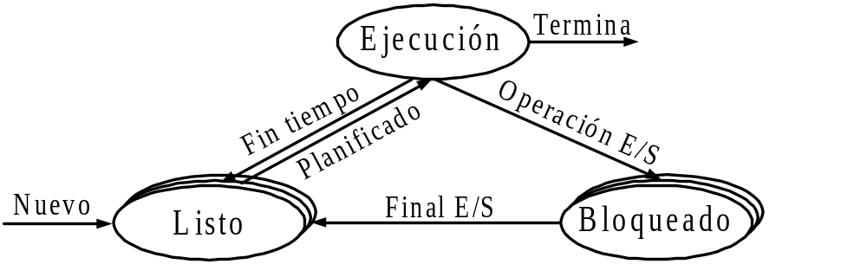
Estados básicos de un proceso
En ejecución (uno por procesador)
Bloqueado (en espera de completar E/S)
Listo para ejecutar
Planificador: Módulo del SO que decide qué proceso se ejecuta
Proceso nulo

Slide 5
Entorno del proceso
Tabla NOMBRE-VALOR que se pasa al proceso en su creación
Se incluye en la pila
Se establece:
  Por defecto
  Mediante mandatos del shell (export)
  Mediante API del SO (putenv, getenv)
Ejemplo
PATH=/usr/bin:/home/pepe/bin
TERM=vt100
HOME=/home/pepe
PWD=/home/pepe/libros/primero
TIMEZONE=MET

Slide 6
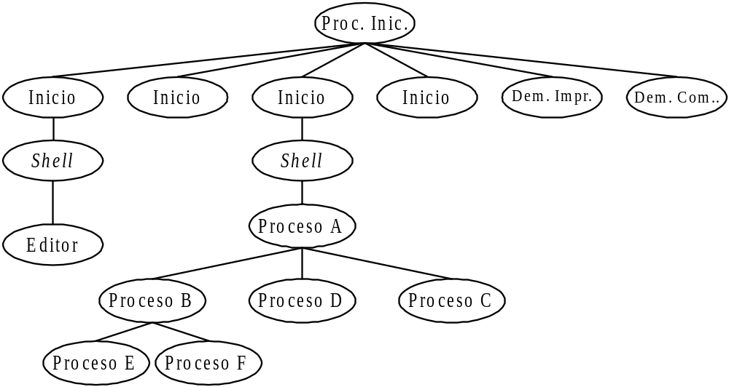
Jerarquía de procesos
Grupos de procesos dependientes de cada shell
Familia de procesos
    Proceso hijo
    Proceso padre
    Proceso hermano
    Proceso abuelo
Vida de un proceso
    Crea
    Ejecuta
    Muere o termina
Ejecución del proceso
    Batch
    Interactivo
Grupo de procesos

Slide 7
Usuario
Usuario: Persona autorizada a utilizar un sistema
  Se identifica en la autenticación mediante:
    Código de cuenta
    Clave (password)
  Internamente el SO le asigna el “uid” (user identification)
Super-usuario
  Tiene todos los derechos
  Administra el sistema
Grupo de usuarios
  Los usuarios se organizan en grupos
    Alumnos
    Profesores
  Todo usuario ha de pertenecer a un grupo

Slide 8
Contenido
Procesos
Multitarea
Información del proceso
Formación de un proceso
Estados del proceso
Procesos ligeros
Planificación
Señales y excepciones
Temporizadores
Servidores y demonios
Servicios POSIX
Servicios Win32

Slide 9
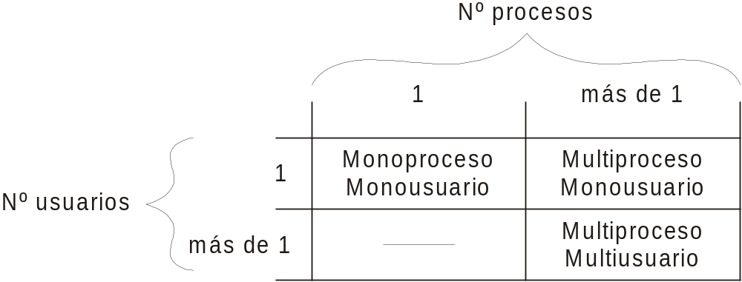
Tipos de sistemas operativos

Slide 10
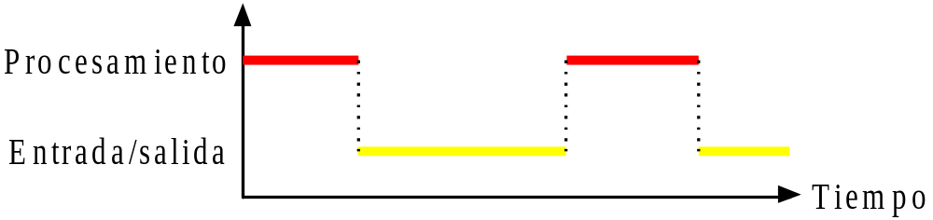
Base de la multitarea
Paralelismo real entre E/S y UCP (DMA)
Alternancia en los procesos de fases de E/S y de procesamiento
La memoria almacena varios procesos

Slide 11
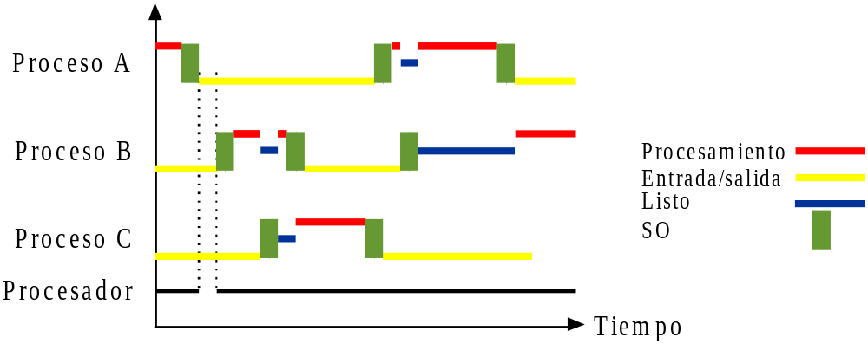
Ejemplo de ejecución en un sistema multitarea
Proceso nulo

Slide 12
Ventajas de la multitarea
Facilita la programación, dividiendo los programas en procesos (modularidad)
Permite el servicio interactivo simultáneo de varios usuarios de forma eficiente
Aprovecha los tiempos que los procesos pasan esperando a que se completen sus operaciones de E/S
Aumenta el uso de la CPU

Slide 13
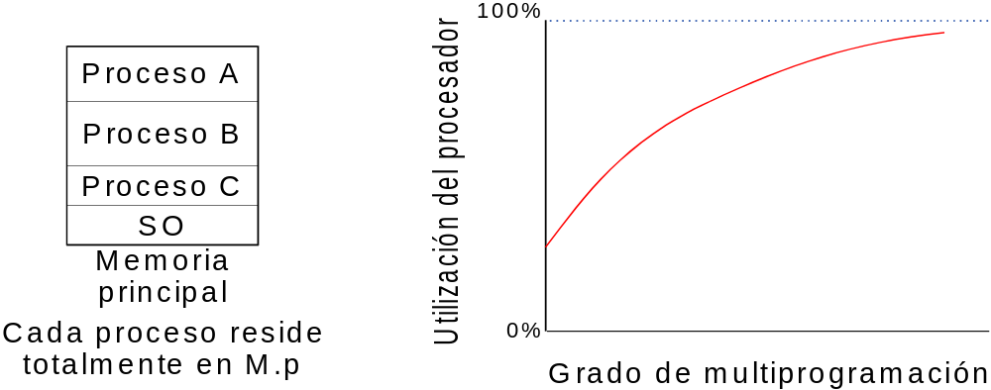
Grado de multiprogramación
Grado de multiprogramación: nº de procesos activos
Necesidades de memoria principal: Sistema sin memoria virtual

Slide 14
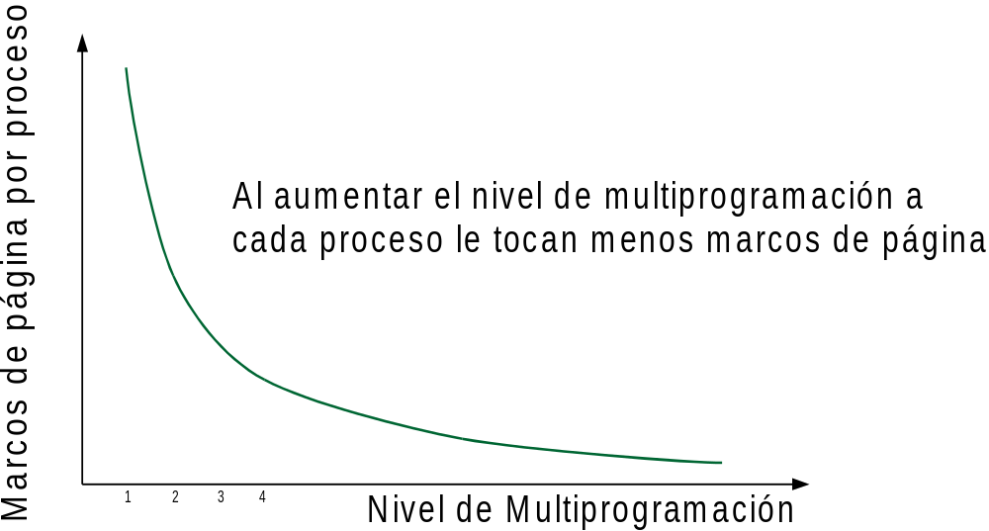
Necesidades de memoria principal
Necesidades de memoria principal: Sistema con memoria virtual

Slide 15
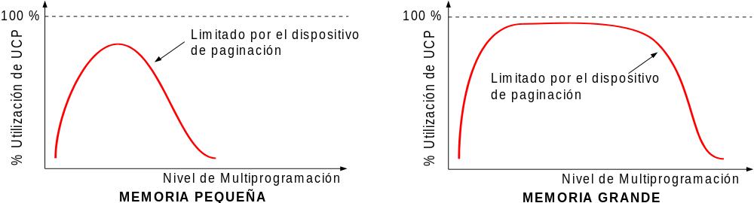
Rendimiento del procesador y grado de multiprogramación
Necesidades de memoria principal: Sistema con memoria virtual

Slide 16
Contenido
Procesos
Multitarea
Información del proceso
Formación de un proceso
Estados del proceso
Procesos ligeros
Planificación
Señales y excepciones
Temporizadores
Servidores y demonios
Servicios POSIX
Servicios Win32

Slide 17
Información de un proceso
Estado del procesador: contenido de los registros del modelo de programación.
Imagen de memoria: contenido de los segmentos de memoria en los que reside el código y los datos del proceso
Contenido del bloque de control del proceso (BCP).

Slide 18
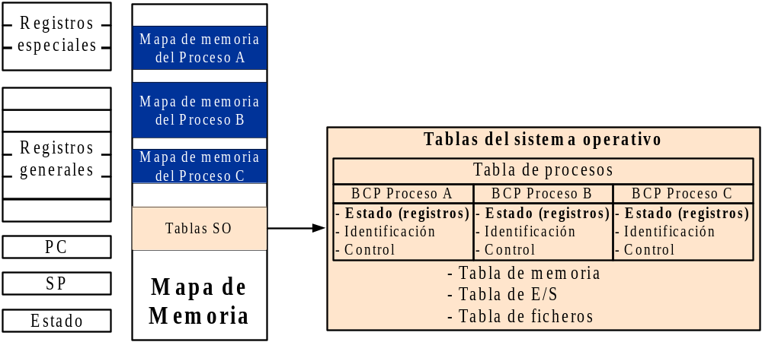
Información de un proceso II

Slide 19
Estado del procesador
Está formado por el contenido de todos sus registros:
  Registros generales
  Contador de programa
  Puntero de pila
  Registro de estado
  Registros especiales
Cuando un proceso está ejecutando su estado reside en los registros del computador.
Cuando un proceso no ejecuta su estado reside en el BCP.

Slide 20
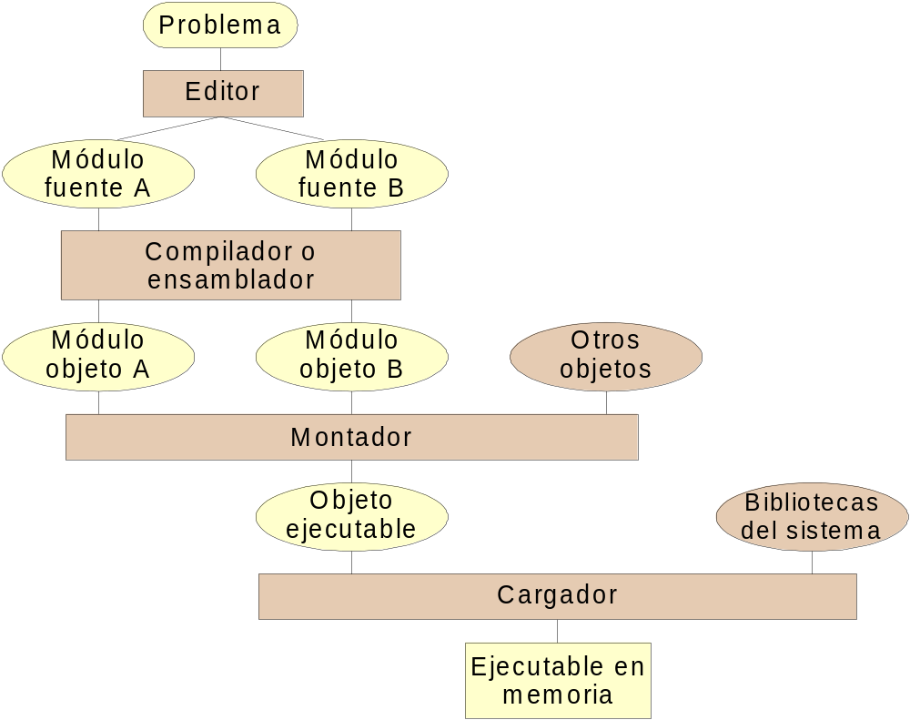
Preparación del código de un proceso

Slide 21
Imagen de memoria
La imagen de memoria está formada por los espacios de memoria que un proceso está autorizado a utilizar.
Si un proceso genera una dirección que esta fuera del espacio de direcciones el HW genera un trap.
La imagen de memoria dependiendo del computador puede estar referida a memoria virtual o memoria física.

Slide 22
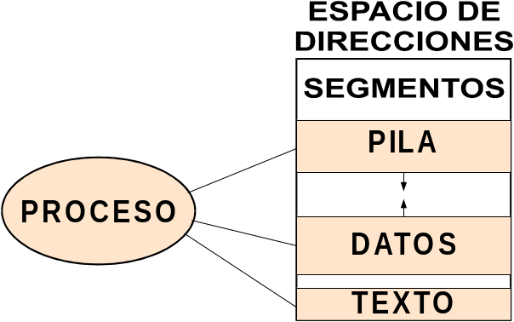
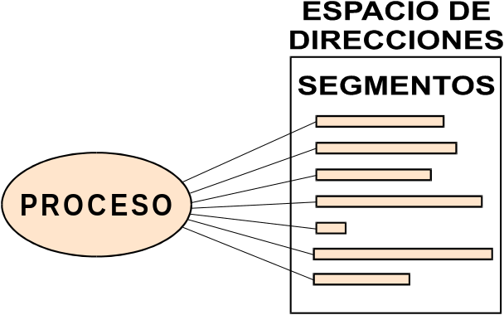
Imagen de memoria II
La memoria del proceso la asigna el gestor de memoria del SO
El proceso sólo debe utilizar la memoria asignada
Segmentos juntos o dispersos
Espacio de direcciones del proceso
  Antiguamente equivalía a memoria física
  Actualmente equivale a memoria virtual
En sistemas con mem. virtual el proceso recibe del SO memoria virtual
No confundir asignación de memoria con asignación de marcos de memoria

Slide 23
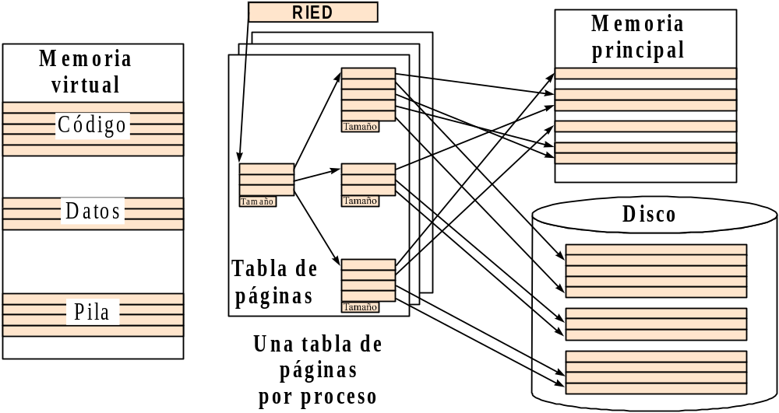
Imagen de memoria III
Sistema con memoria virtual
La información de traducción está en la tabla de páginas
Preasignación de zona de intercambio: Todas las páginas están en disco, algunas están copiadas en marcos de página

Slide 24
Información del BPC
Información de identificación
  PID del proceso, PID del padre
  ID de usuario real (uid real)
  ID de grupo real (gid real)
  ID de usuario efectivo (uid efectivo)
  ID de grupo efectivo (gid efectivo)
Estado del procesador
Información de control del proceso
  Información de planificación y estado
  Descripción de los segmentos de memoria del proceso
  Recursos asignados (ficheros abiertos, ...)
  Comunicación entre procesos.
  Punteros para estructurar los procesos en listas o colas.

Slide 25
Información del BCP II
Información fuera del BCP
  Por implementación (la consideramos del BCP)
  Para compartirla
Tabla de páginas: Se pone fuera
  Describe la imagen de memoria del proceso
  Tamaño variable
  El BCP contiene el puntero a la tabla de páginas
  (La compartición de memoria requiera que sea externa al BCP)
Punteros de posición de los ficheros
  Si añaden a la tabla de ficheros abiertos (en el BCP) no se pueden compartir
  Si se asocian al nodo-i se comparte siempre
  Se ponen en una estructura común a los procesos y se asigna uno nuevo en cada servicio OPEN

Slide 26
Tablas del sistema operativo
Tabla de procesos (tabla de BCP)
Tabla de memoria: información sobre el uso de la memoria.
Tabla de E/S: guarda información asociada a los periféricos y a las operaciones de E/S
Tabla de fichero: información sobre los ficheros abiertos.
La información asociada a cada proceso en el BCP.
La decisión de incluir o no una información en el BCP se toma según dos criterios:
  Eficiencia
  Compartir información

Slide 27
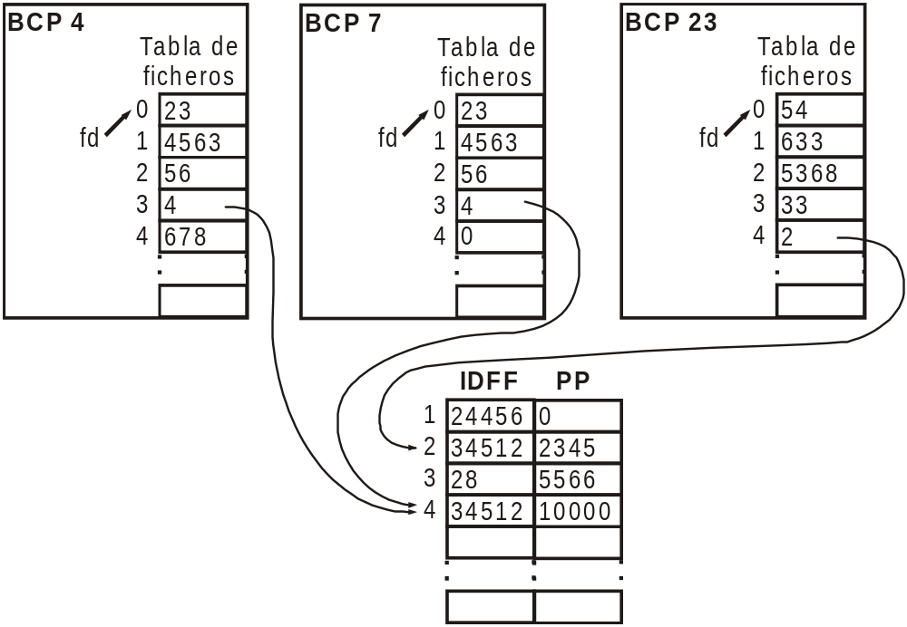
Compartir información

Slide 28
Contenido
Procesos
Multitarea
Información del proceso
Formación de un proceso
Estados del proceso
Procesos ligeros
Planificación
Señales y excepciones
Temporizadores
Servidores y demonios
Servicios POSIX
Servicios Win32

Slide 29
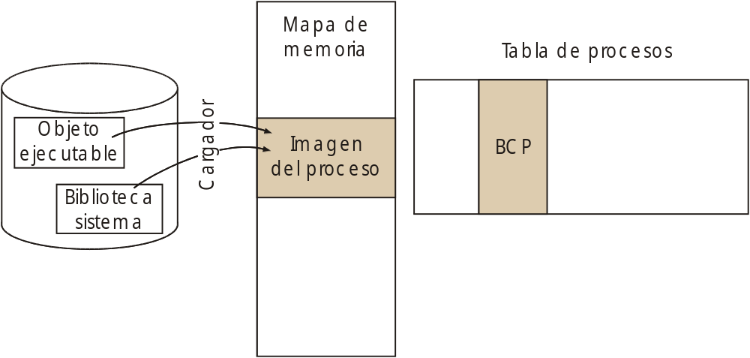
Formación de un proceso

Slide 30
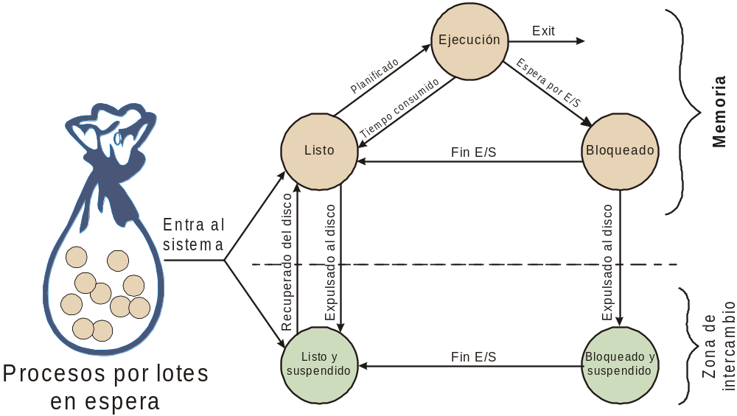
Estados de un proceso

Slide 31
Cambio de contexto
Cuando se produce una interrupción se cambia de contexto.
Cambio de contexto es el conjunto de dos operaciones:
  Se salva el estado del procesador en el correspondiente BCP
  Se pasa a ejecutar la rutina de tratamiento de interrupción del SO
Planificador: Módulo del SO que decide el siguiente proceso a ejecutar.
Activador: Módulo del SO que pone a ejecutar un proceso.
  Copia el estado del BCP a los registros
  Termina con una instrucción RETI (retorno de interrupción)
    Restituye el registro de estado (bit de nivel de ejecución)
    Restituye el contador de programa (para el nuevo proceso).

Slide 32
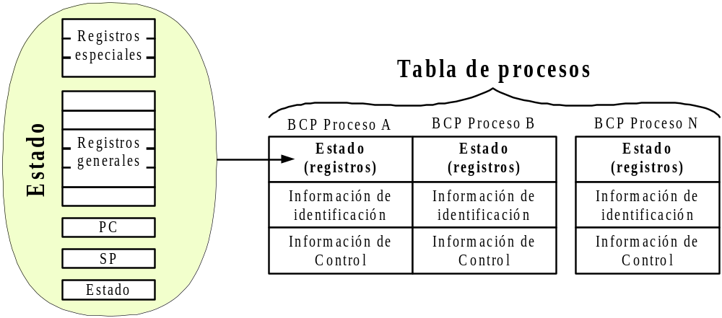
Interrupción: se salva el estado

Slide 33
Contenido
Procesos
Multitarea
Información del proceso
Formación de un proceso
Estados del proceso
Procesos ligeros
Planificación
Señales y excepciones
Temporizadores
Servidores y demonios
Servicios POSIX
Servicios Win32

Slide 34
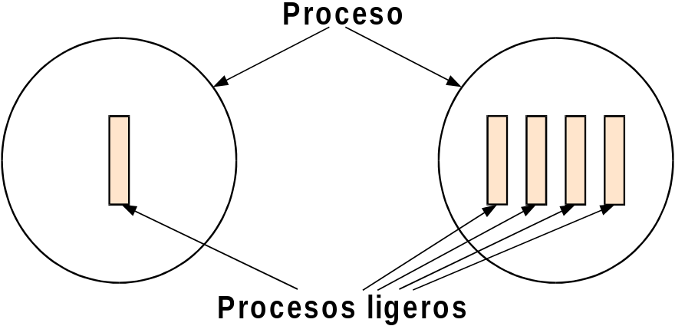
Procesos ligeros o threads
Por proceso ligero
  Contador de programa, Registros
  Pila
  Procesos ligeros hijos
  Estado (ejecutando, listo o bloqueado)
Por proceso
  Espacio de memoria
  Variables globales
  Ficheros abiertos
  Procesos hijos
  Temporizadores
  Señales y semáforos
  Contabilidad

Slide 35
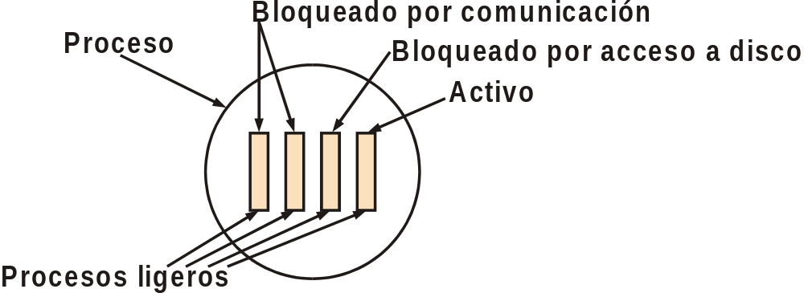
Estados del proceso ligero

Slide 36
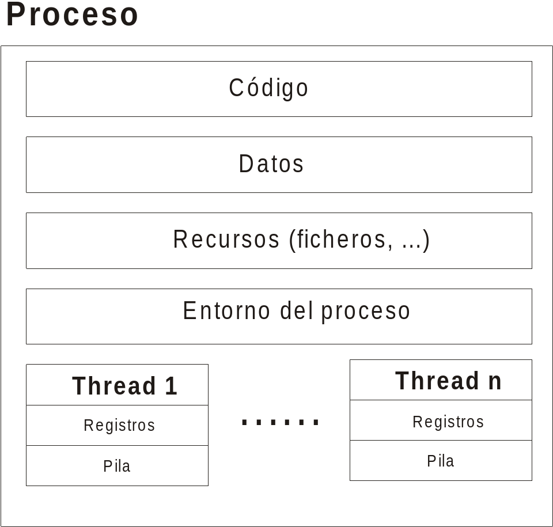
Estructura de un proceso en Windows NT

Slide 37
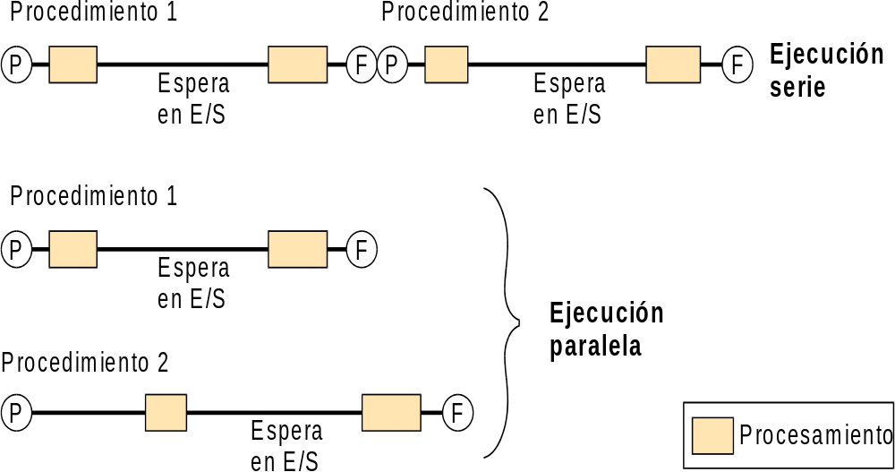
Paralelización utilizando procesos ligeros

Slide 38
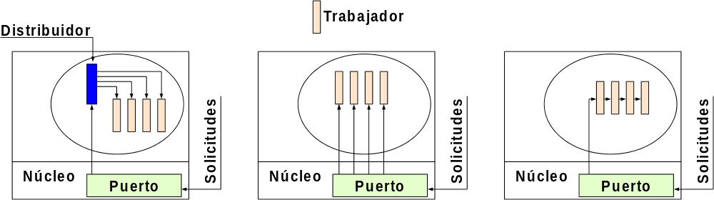
Procesos ligeros en el diseño de servidores

Slide 39
Diseño con procesos ligeros
P. Ligero
  Paralelismo y variables compartidas
  Llamadas al sistema bloqueantes por proceso ligero
  Permite separación de tareas
  Permite división de tareas
  Aumenta la velocidad de ejecución del trabajo
  Programación concurrente
    Simplicidad versus exclusión en el acceso
    Imaginar otra llamada al mismo código
    Mutex
    Variables globales

Slide 40
Alternativas de diseño con procesos ligeros
Proceso con un solo proceso Ligero
  No hay paralelismo
  Llamadas al sistema bloqueantes
Máquina de estados finitos
  Paralelismo
  Llamadas al sistema no bloqueantes
Múltiples procesos convencionales cooperando
  Permite paralelismo
  No comparten variables
  Mayor sobrecarga de ejecución

Slide 41
Contenido
Procesos
Multitarea
Información del proceso
Formación de un proceso
Estados del proceso
Procesos ligeros
Planificación
Señales y excepciones
Temporizadores
Servidores y demonios
Servicios POSIX
Servicios Win32

Slide 42
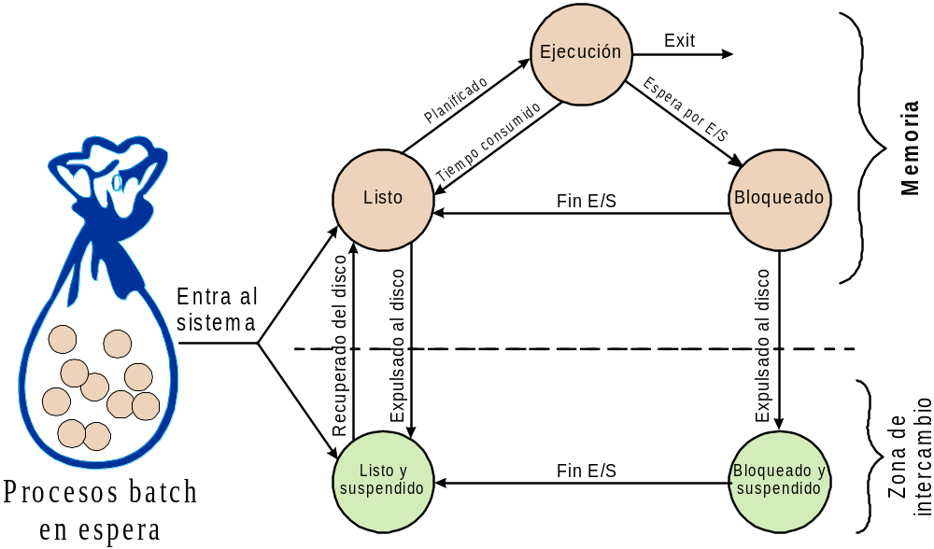
Estados del proceso
Sin expulsión
    Ejecución
    Listo
    Bloqueado
Con expulsión al disco (swap)

Slide 43
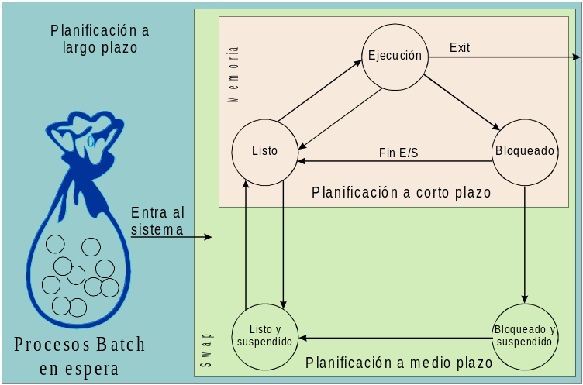
Planificación de procesos
Planificador : Selecciona el proceso
Activador: Da control al proceso (cambio de contexto)
Planificación
  A largo plazo (añadir procesos a ejecutar)
  A medio plazo (añadir procesos a RAM)
  A corto plazo (qué proceso tiene la UCP)
  Planificación de E/S

Slide 44
Planificación de procesos
Tipos de planificación
  Sin expulsión: el proceso conserva la UCP mientras desee.
  Con expulsión: el SO quita la UCP al proceso
    Exige un reloj que interrumpe periódicamente
Colas de procesos
  Por prioridad
  Por tipo

Slide 45
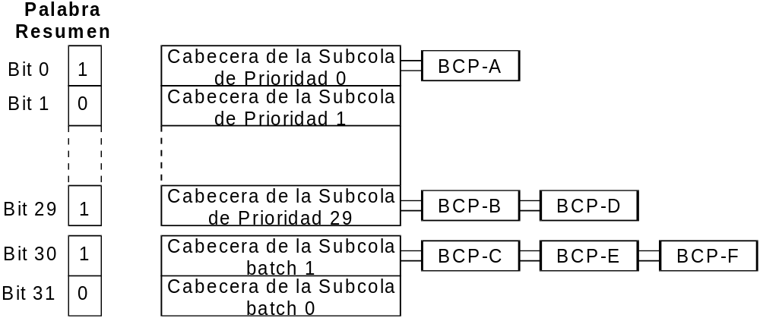
Colas de procesos

Slide 46
Objetivos de planificación
Reparto de UCP equitativo
Eficiencia (optimizar UCP)
Mejor tiempo de respuesta en uso interactivo
Mejor tiempo de espera en lotes (batch)
Mayor número de trabajos por unidad de tiempo

Slide 47
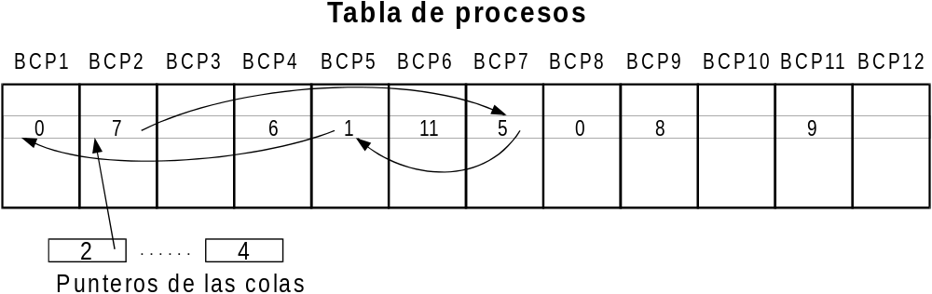
Implementación de las colas de procesos
El SO mantiene diversas colas de procesos
Se implementa con punteros internos al BCP (BCP de tamaño fijo)
Acceso eficiente

Slide 48
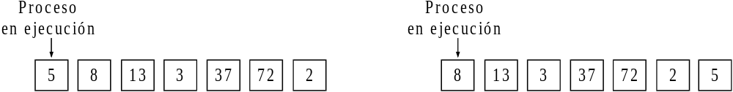
Algoritmos de planificación I
Cíclico o Round Robin
  Asignación de procesador rotatoria
  Equitativo (mejor hacerlo por uid y no por proceso)
  Uso en sistemas de tiempo compartido
  Se asigna un tiempo máximo de procesador (rodaja)
Prioridades
  Fijas (problema de inanición)
  Aumentarlas con el envejecimiento

Slide 49
Algoritmos de planificación II
Primero el trabajo más corto
  Uso en sistemas batch
  Produce el menor tiempo de respuesta
  Penaliza a los trabajos largos
  Dificultad en conocer a priori la duración del trabajo
FIFO
  Uso en sistemas batch
Aleatorio o lotería
Tiempo real: plazos de ejecución fijos
  Sistemas de tiempo real duros
  Sistemas de tiempo real blandos

Slide 50
Planificación en POSIX
Cada política de planificación lleva asociado un rango con al menos 32 niveles de prioridad.
El planificador elegirá el proceso o proceso ligero con la prioridad más alta
Políticas de planificación
  FIFO
  Cíclica
  Otra

Slide 51
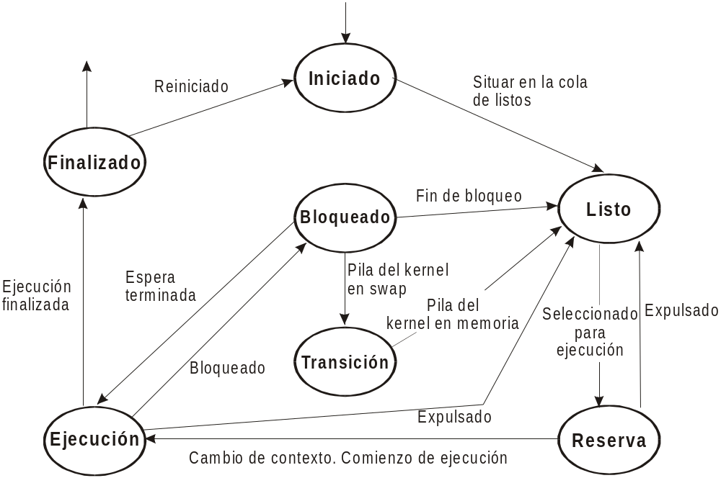
Planificación en Windows NT

Slide 52
Contenido
Procesos
Multitarea
Información del proceso
Formación de un proceso
Estados del proceso
Procesos ligeros
Planificación
Señales y excepciones
Temporizadores
Servidores y demonios
Servicios POSIX
Servicios Win32

Slide 53
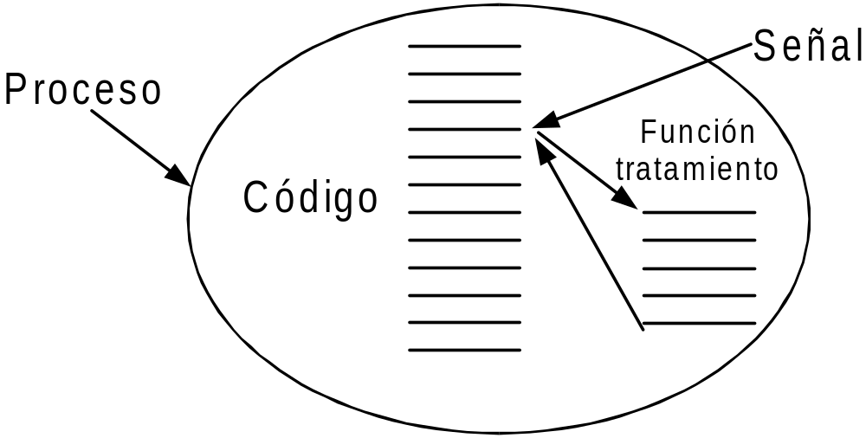
Señales
Las señales son interrupciones al proceso
Envío o generación
  Proceso- Proceso (dentro del grupo) con el kill
  SO - Proceso

Slide 54
Señales II
Hay muchos tipos de señales, según su origen
    SIGILL instrucción ilegal
    SIGALRM vence el temporizador
    SIGKILL mata al proceso
El SO las transmite al proceso
  El proceso debe estar preparado para recibirla
    Especificando un procedimiento de señal con sigaction
    Enmascarando la señal con sigprogmask
  Si no está preparado → acción por defecto
    El proceso, en general, muere
    Hay algunas señales que se ignoran o tienen otro efecto
El servicio pause para el proceso hasta que recibe una señal

Slide 55
Excepciones
Evento que ocurre durante la ejecución de un programa y que requiere la ejecución de un fragmento de código fuera del flujo normal de ejecución.
Manejo de excepcion
  try {
  Bloque donde puede producirse una excepción
  }
  except {
  Bloque que se ejecutará si se produce una excepción
  en el bloque anterior
  }

Slide 56
Contenido
Procesos
Multitarea
Información del proceso
Formación de un proceso
Estados del proceso
Procesos ligeros
Planificación
Señales y excepciones
Temporizadores
Servidores y demonios
Servicios POSIX
Servicios Win32

Slide 57
Temporizadores
El SO mantiene un temporizador por proceso
  El proceso activa el temporizador con alarm
El SO envía una señal SIGALRM al proceso cuando vence su temporizador

Slide 58
Contenido
Procesos
Multitarea
Información del proceso
Formación de un proceso
Estados del proceso
Procesos ligeros
Planificación
Señales y excepciones
Temporizadores
Servidores y demonios
Servicios POSIX
Servicios Win32

Slide 59
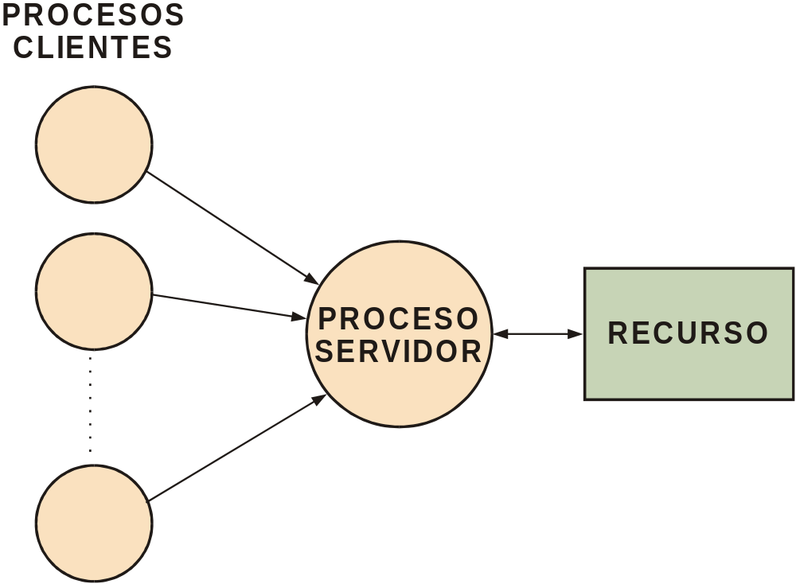
Proceso servidor

Slide 60
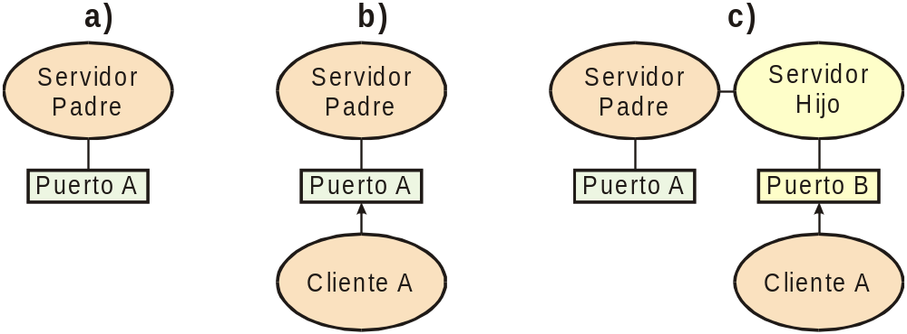
Funcionamiento de un proceso servidor

Slide 61
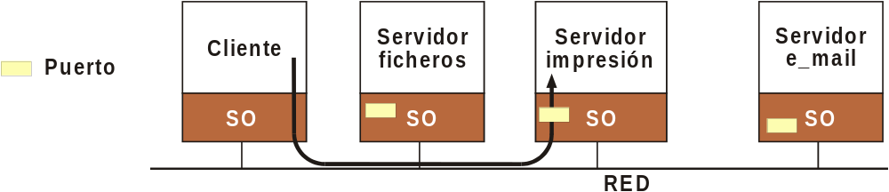
Procesos cliente y servidor en máquinas distintas

Slide 62
Procesos demonios
Es un proceso que ejecuta:
  En background (su padre no le espera)
  No asociado a un terminal o proceso login
  Que espera que ocurra un evento
  O que debe realizar una tarea de forma periódica
Características
  Se arrancan al iniciar el sistema
  No mueren
  Están normalmente en espera de evento
  No hacen el trabajo, lanzan otros procesos o procesos ligeros

Slide 63
Contenido
Procesos
Multitarea
Información del proceso
Formación de un proceso
Estados del proceso
Procesos ligeros
Planificación
Señales y excepciones
Temporizadores
Servidores y demonios
Servicios POSIX
Servicios Win32

Slide 64
Servicios de gestión de procesos (POSIX)
Identificación de procesos
Entorno de un proceso
Creación de procesos
Cambio del programa de un proceso
Esperar la terminación de un proceso
Finalizar la ejecución de un proceso
Información sobre procesos

Slide 65
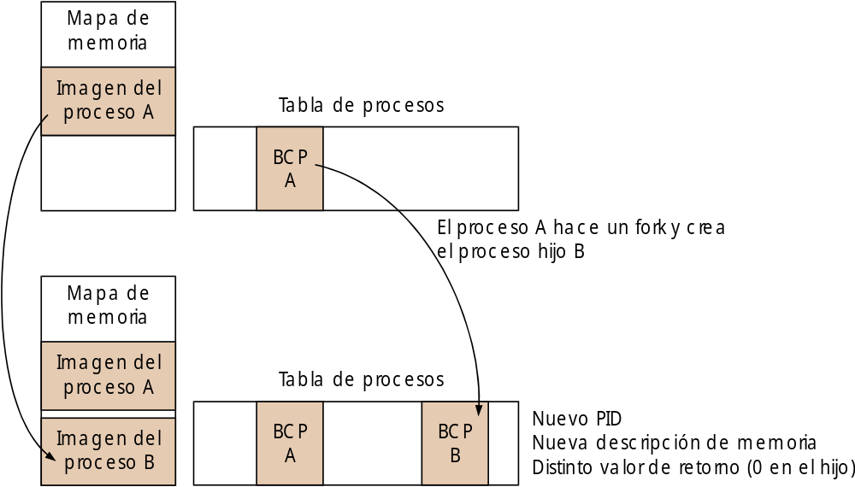
Servicios POSIX: fork
El fork crea un proceso clonando al padre

Slide 66
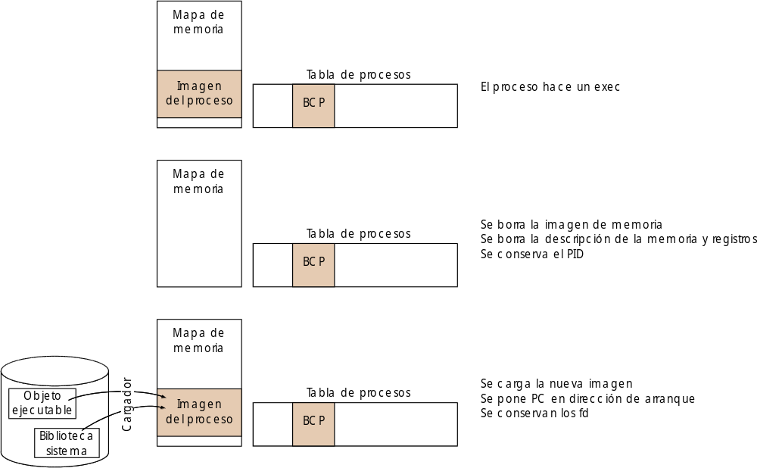
Servicios POSIX: exec
El exec cambia el programa de un proceso

Slide 67
Servicios gestión de procesos (POSIX)
pid_t fork(void)
  Crea un proceso hijo. Devuelve 0 al proceso hijo y el pid del hijo al proceso padre.
int execl(const char *path, const char *arg, ...)
int execlp(const char *file, const char *arg, ...)
int execvp(const char *file, char *const argv[])
  Permite a un proceso ejecutar un programa (código) distinto.
  Cambia la imagen de memoria del proceso.El pid no cambia.
pid_t wait(int *status)
  Permite a un proceso padre esperar hasta que termine un proceso
  hijo. Devuelve el identificador del proceso hijo y el estado de terminación del mismo.
void exit(int status)
  Finaliza la ejecución de un proceso indicando el estado de terminación del mismo.
pid_t getpid(void)
  Devuelve el identificador del proceso.
pid_t getppid(void)
  Devuelve el identificador del proceso padre.

Slide 68
fork. Crea un proceso
Servicio:
#include <sys/types.h>
pid_t fork(void);
Devuelve:
  El identificador de proceso hijo al proceso padre y 0 al hijo
  -1 el caso de error
Descripción :
  Crea un proceso hijo que ejecuta el mismo programa que el padre
  Hereda los ficheros abiertos (se copian los descriptores).
  Las alarmas pendientes se desactivan.

Slide 69
exec. Cambio del programa de un proceso
Servicios:
  int execl(const char *path, const char *arg, ...)
  int excelp(const char *file, const char *arg, ...)
  int execvp(const char *file, char *const argv[])
Argumentos:
  path, file: nombre del archivo ejecutable
  arg: argumentos
Descripción:
  Devuelve -1 en caso de error, en caso contrario no retorna.
  Cambia la imagen de memoria del proceso.
  El mismo proceso ejecuta otro programa.
  Los ficheros abiertos permanecen abiertos
  Las señales con la acción por defecto seguirán por defecto, las señales con manejador tomarán la acción por defecto.

Slide 70
exit. Terminación de un proceso
Servicios:
  int exit(int status);
Argumentos:
  Código de retorno al proceso padre
Descripción:
  Finaliza la ejecución del proceso.
  Se cierran todos los descriptores de ficheros abiertos.
  Se liberan todos los recursos del proceso

Slide 71
wait. Espera la terminación de un proceso hijo
Servicios:
  #include <sys/types.h>
  pid_t wait(int *status);
Argumentos:
  Devuelve el código de terminación del proceso hijo.
Descripción:
  Devuelve el identificador del proceso hijo o -1 en caso de error.
  Permite a un proceso padre esperar hasta que termine un proceso hijo. Devuelve el identificador del proceso hijo y el estado de terminación del mismo.

Slide 72
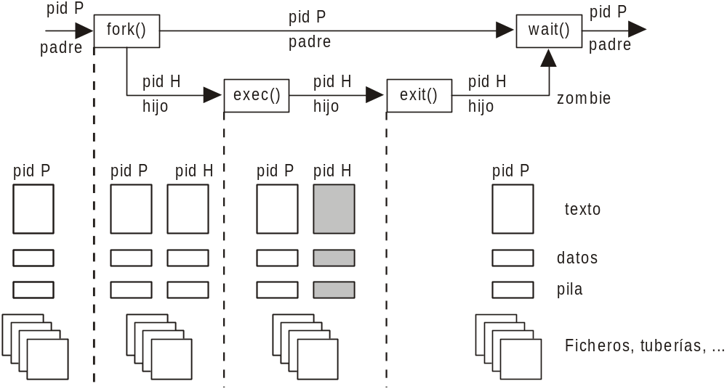
Uso normal de los servicios

Slide 73
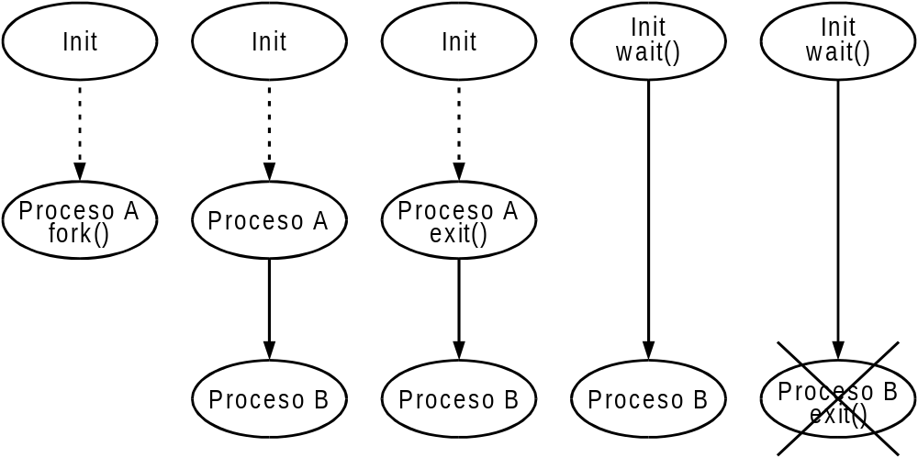
Evolución de procesos I
El padre muere: INIT acepta los hijos

Slide 74
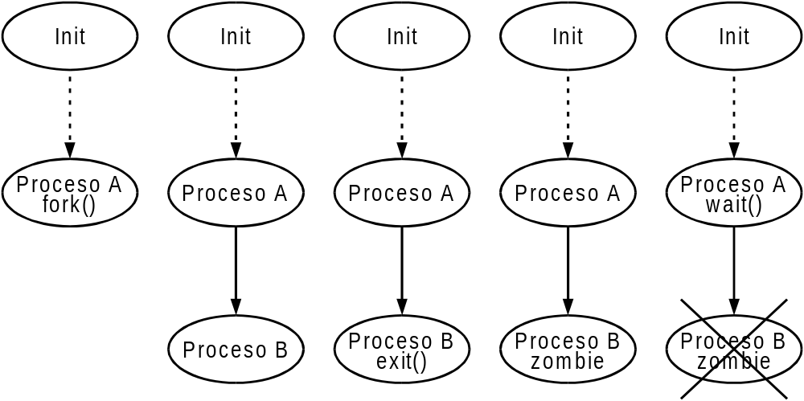
Evolución de procesos II
Zombie: el hijo muere y el padre no hace wait

Slide 75
Programa de ejemplo I
#include <sys/types.h>
#include <stdio.h>
/* programa que ejecuta el mandato ls -l */
main() {
pid_t pid;
int status;
pid = fork();
if (pid == 0) { /* proceso hijo */
execlp("ls","ls","-l",NULL);
exit(-1);
}
else /* proceso padre */
while (pid != wait(&status));
exit(0);
}

Slide 76
Programa de ejemplo II
#include <sys/types.h>
#include <stdio.h>
main(void) { /* programa que ejecuta el mandato ls -l */
pid_t pid; int status;
char *argumentos[3];
/* crea los argumentos */
argumentos[0] = "ls";
argumentos[1] = "-l";
argumentos[2] = NULL;
pid = fork();
if (pid == 0) {/* proceso hijo */
execvp(argumentos[0], argumentos);
exit(-1);
} else /* proceso padre */
while (pid != wait(&status))
continue;
exit(0);
}

Slide 77
Servicios POSIX para la gestión de procesos ligeros
int pthread_create(pthread_t *thread, const pthread_attr_t *attr,
void *(*func)(void *), void *arg)
  Crea un proceso ligero que ejecuta "func" con argumento "arg" y atributos "attr".
  Los atributos permiten especificar: tamaño de la pila, prioridad, política de planificación, etc.
  Existen diversas llamadas para modificar los atributos.
int pthread_join(pthread_t thid, void **value)
  Suspende la ejecución de un proceso ligero hasta que termina el proceso ligero con identificador "thid".
  Devuelve el estado de terminación del proceso ligero.
int pthread_exit(void *value)
  Permite a un proceso ligero finalizar su ejecución, indicando el estado de terminación del mismo.
pthread_t pthread_self(void)
  Devuelve el identificador del thread que ejecuta la llamada.

Slide 78
Servicios POSIX para la gestión de procesos ligeros II
int pthread_attr_setdetachstate(pthread_attr_t *attr, int detachstate)
  Establece el estado de terminación de un proceso ligero.
  Si "detachstate" = PTHREAD_CREATE_DETACHED el proceso
  ligero liberara sus recursos cuando finalice su ejecución.
  Si "detachstate" = PTHREAD_CREATE_JOINABLE no se liberarn
  los recursos, es necesario utilizar pthread_join().

Slide 79
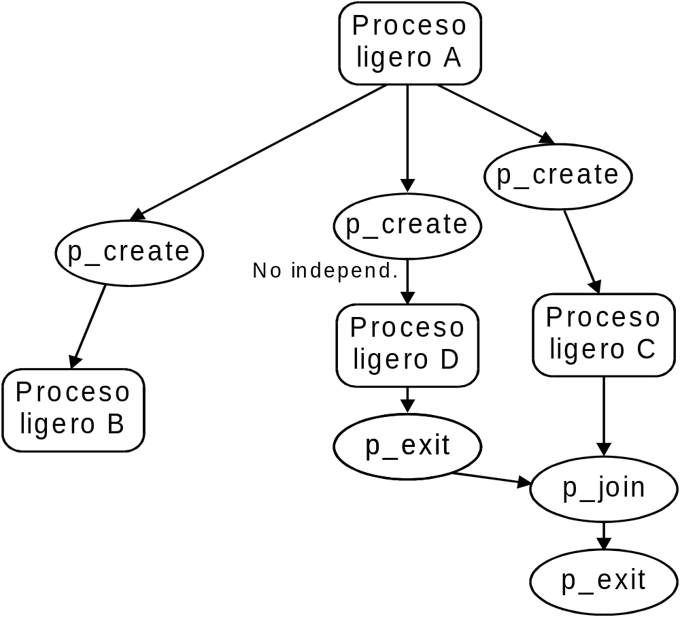
Jerarquía de procesos ligeros

Slide 80
Programa de ejemplo I
#include <stdio.h>
#include <pthread.h>
#define MAX_THREADS 10
void func(void) {
printf("Thread %d \n", pthread_self());
pthread_exit(0);
}
main() {
int j;
pthread_attr_t attr;
pthread_t thid[MAX_THREADS];
pthread_attr_init(&attr);
for(j = 0; j < MAX_THREADS; j ++)
pthread_create(&thid[j], &attr, func, NULL);
for(j = 0; j < MAX_THREADS; j ++)
pthread_join(thid[j], NULL);
}

Slide 81
Programa de ejemplo II
#include <stdio.h>
#include <pthread.h>
#define MAX_THREADS 10
void func(void) {
printf("Thread %d \n", pthread_self());
pthread_exit(0);
}
main() {
int j;
pthread_attr_t attr;
pthread_t thid[MAX_THREADS];
pthread_attr_init(&attr);
pthread_attr_setdetachstate(&attr,PTHREAD_CREATE_DETACHED);
for(j = 0; j < MAX_THREADS; j ++)
pthread_create(&thid[j], &attr, func, NULL);
sleep(5);
}

Slide 82
Servicios POSIX para la planificación de procesos
Modificar la prioridad de un proceso
  int sched_param(pid_t pid, const struct_param *param);
Modificar la prioridad y la política
  int sched_scheduler(pid_t pid, const sched_param *param);
Obtener los parámetros de planificación de un proceso
  int sched_param(pid_t pid, const struct_param *param);
Obtener la prioridad de un proceso
  int sched_getscheduler(pid_t pid);

Slide 83
Servicios POSIX para la gestión de señales
int kill(pid_t pid, int sig)
  Envía al proceso "pid" la señal "sig"
int sigaction(int sig, struct sigaction *act, struct sigaction *oact)
  Permite especificar la acción a realizar como tratamiento de la señal "sig"
int pause(void)
  Bloquea al proceso hasta la recepción de una señal.
unsigned int alarm(unsigned int seconds)
  Genera la recepción de la señal SIGALRM pasados "seconds” segundos.
sigprocmask(int how, const sigset_t *set, sigset_t *oset)
  Se utiliza para examinar o modificar la máscara de señales de un proceso.

Slide 84
Programa de ejemplo I
#include <signal.h>
#include <stdio.h>
void tratar_alarma(void) {
printf("Activada \n");
}
main() {
struct sigaction act;
/* establece el manejador para SIGALRM */
act.sa_handler = tratar_alarma; /* función a ejecutar */
act.sa_flags = 0; /* ninguna acción especifica */
sigaction(SIGALRM, &act, NULL);
act.sa_handler = SIG_IGN; /* ignora la señal SIGINT */
sigaction(SIGINT, &act, NULL);
/* recibe SIGALRM cada 3 segundos */
for(;;){
alarm(3);
pause();
}
}

Slide 85
Programa de ejemplo II (A)
#include <sys/types.h>
#include <signal.h>
#include <stdio.h>
/* programa que temporiza la ejecución de un proceso hijo */
pid_t pid;
void tratar_alarma(void) { kill(pid, SIGKILL); }
main(int argc, char **argv) {
int status;
char **argumentos;
struct sigaction act;
argumentos = &argv[1];
pid = fork();

Slide 86
Programa de ejemplo II (B)
switch(pid) {
case -1: /* error del fork() */
perror ("fork"); exit(-1);
case 0: /* proceso hijo */
execvp(argumentos[0], argumentos);
perror("exec"); exit(-1);
default: /* padre */
/* establece el manejador */
act.sa_handler = tratar_alarma;
act.sa_flags = 0; /* ninguna acción específica */
sigaction(SIGALRM, &act, NULL);
alarm(5);
wait(&status);
} exit(0);
}

Slide 87
Contenido
Procesos
Multitarea
Información del proceso
Formación de un proceso
Estados del proceso
Procesos ligeros
Planificación
Señales y excepciones
Temporizadores
Servidores y demonios
Servicios POSIX
Servicios Win32

Slide 88
Creación de procesos
  BOOL CreateProcess (
  LPCTSTR lpszImageName,
  LPTSTR lpszCommandLine,
  LPSECURITY_ATTRIBUTES lpsaProcess,
  LPSECURITY_ATTRIBUTES lpsaThread,
  BOOL fInheritHandles,
  DWORD fdwCreate,
  LPVOID lpvEnvironment,
  LPCTSTR lpszCurdir,
  LPSTARTUPINFO lpsiStartInfo,
  LPPROCESS_INFORMATION lppiProcInfo);

Slide 89
Terminación de procesos
Terminar la ejecución de un proceso
  VOID ExitProcess(UINT nExitCode);
Obtener el código de terminación de un proceso
  BOOL GetExitCodeProcess(HANDLE hProcess, LPDWORD lpdwExitCode);
Finalizar la ejecución de otro proceso
  BOOL TerminateProcess(HANDLE hProcess, UINT uExitCode);
Esperar por la finalización de un proceso
  DWORD WaitForSingleObject(HANDLE hObject, DWORD dwTimeOut);
  DWORD WaitForMultipleObjects(DWORD cObjects,
  LPHANDLE lphObjects, BOOL fWaitAll, DWORD dwTimeOut);

Slide 90
Servicios de gestión de procesos ligeros
Crear un proceso ligero
  BOOL CreateThread (
  LPSECURITY_ATTRIBUTES lpsa,
  DWORD cbStack,
  LPTHREAD_START_ROUTINE lpStartAddr;
  LPVOID lpvThreadParam,
  DWORD fdwCreate,
  LPDWORD lpIdThread);
Terminar la ejecución de un proceso ligero
  VOID ExitThread(DWORD dwExitCode);

Slide 91
Servicios de planificación
Clases de prioridad
  • IDLE_PRIORITY_CLASS con prioridad base 4
  • BELOW_NORMAL_PRIORITY_CLASS con prioridad base 6
  • NORMAL_PRIORITY_CLASS con prioridad base 9
  • ABOVE_NORMAL_PRIORITY_CLASS con prioridad base 10
  • HIGH_PRIORITY_CLASS con prioridad base 13
  • REAL_TIME_PRIORITY_CLASS con prioridad base 24.
Modificar o consultar la clase de prioridad
  BOOL SetPriorityClass(HANDLE hProcess,
  DWORD fdwPriorityClass);
  DWORD GetPriorityClass(HANDLE hProcess);

Slide 92
Servicios de planificación
Prioridad de los procesos ligeros
  • THREAD_PRIORITY_LOWEST
  • THREAD_PRIORITY_BELOW_NORMAL
  • THREAD_PRIORITY_NORMAL
  • THREAD_PRIORITY_ABOVE_NORMAL
  • THREAD_PRIORITY_HIGHEST
Modificar o consultar el nivel de prioridad de un proceso ligero:
  BOOL SetTrheadPriority(HANDLE hThread, DWORD fdwPriority);
  DWORD GetThreadPriority(HANDLE hProcess);

